Slide 1
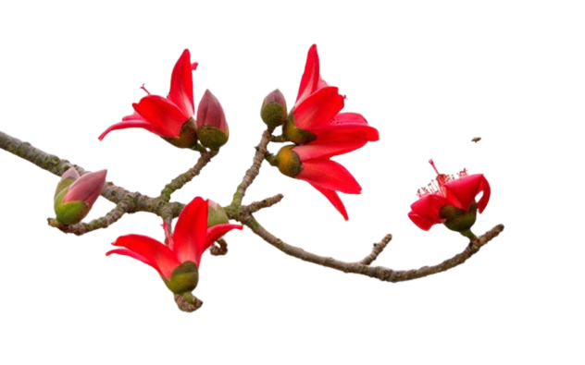



Slide 2
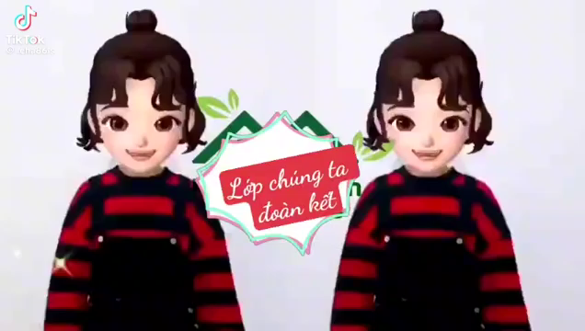

Slide 3





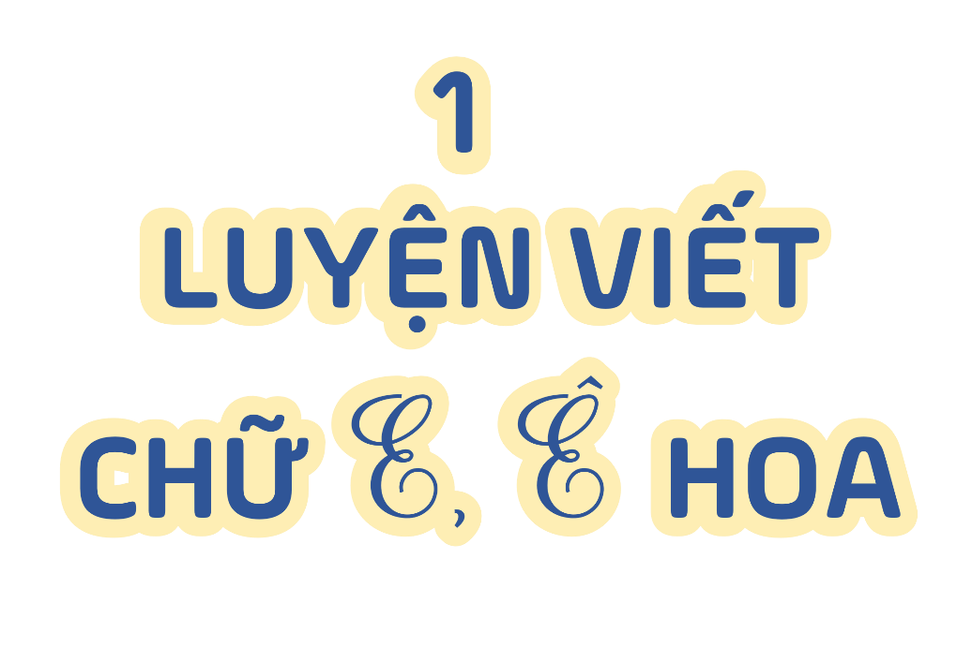

Slide 4
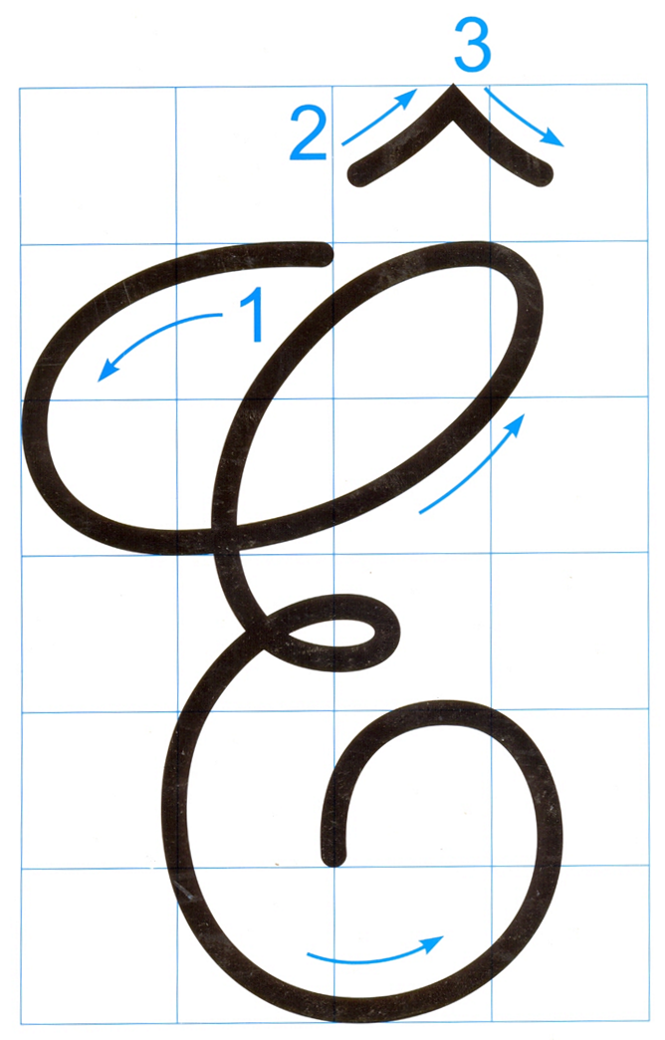

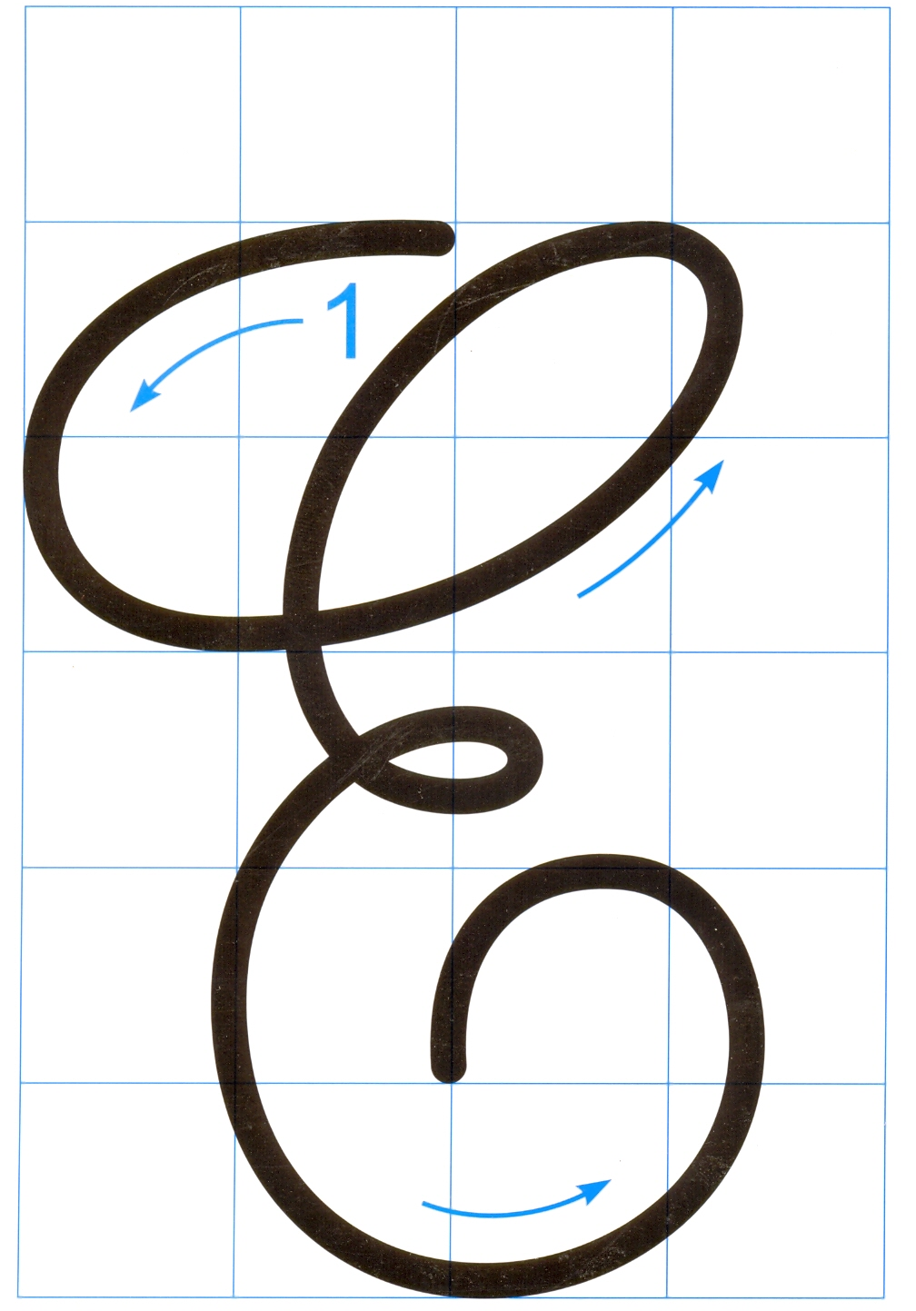
Chữ hoa E, Ê có những nét nào giống và khác nhau?
Giống: là kết hợp của 3 nét cơ bản: 1 nét cong dưới và 2 nét cong trái nối liền nhau tạo thành vòng xoắn nhỏ giữa thân chữ.
Khác: Chữ hoa Ê có thêm dấu mũ (giống chữ hoa Â).

Slide 5


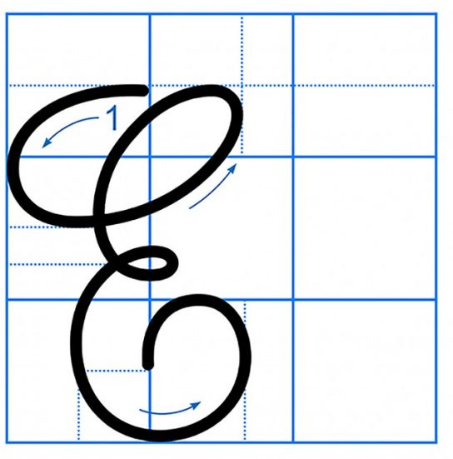
4
3
2
1

Slide 6
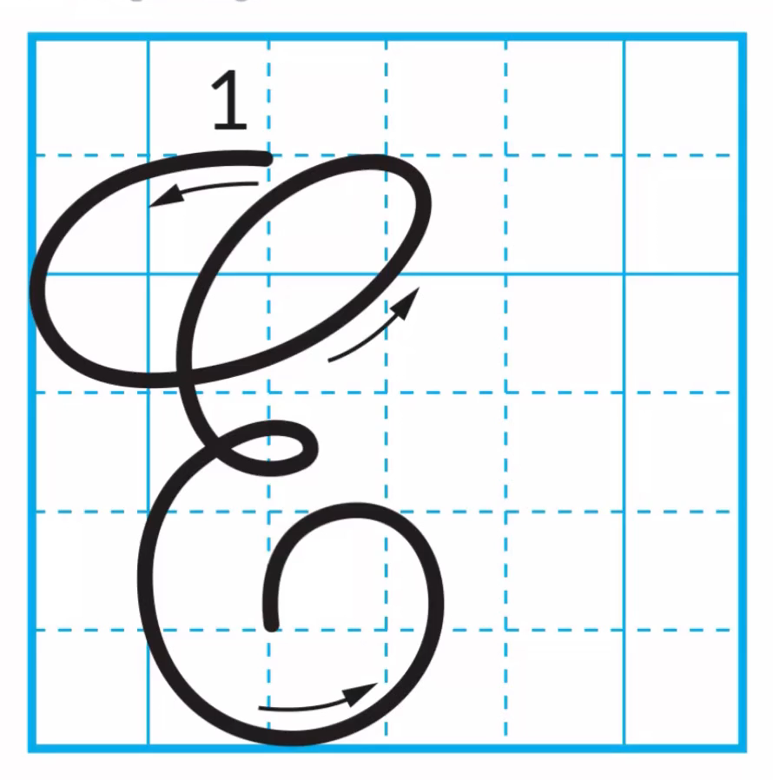
Hướng dẫn viết chữ hoa E

Slide 7

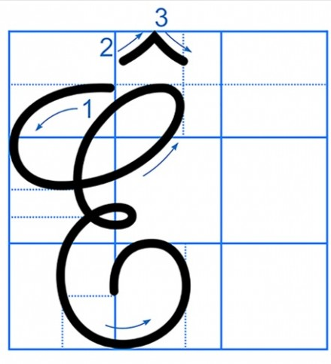
4
3
2
1

Slide 8
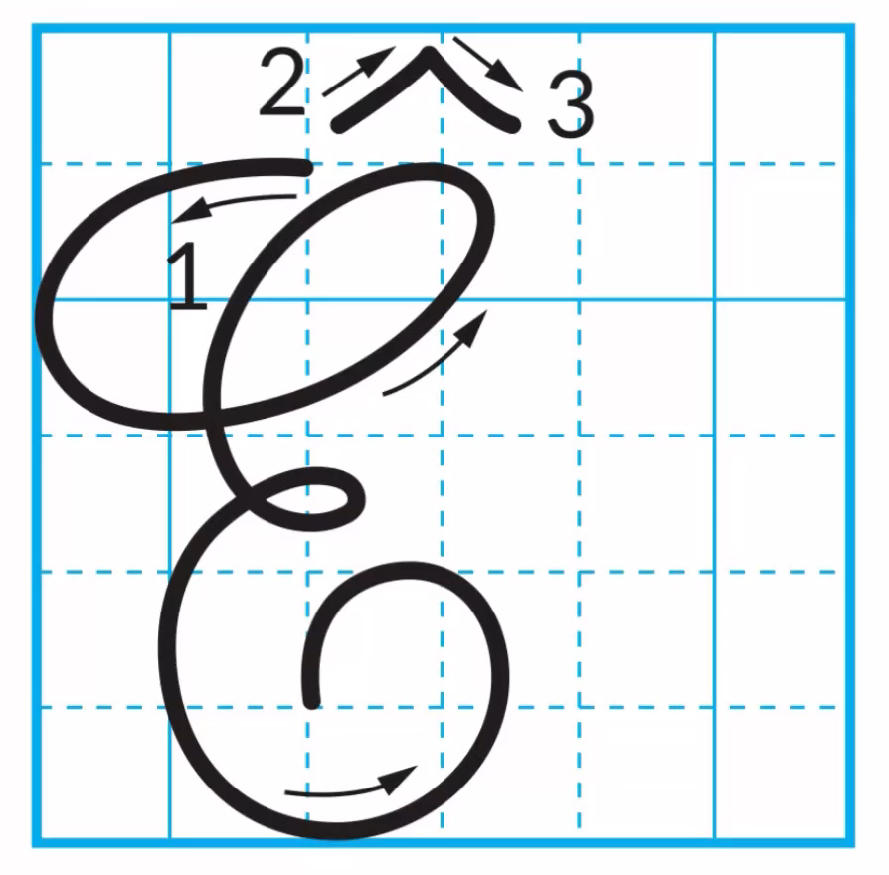
Hướng dẫn viết chữ hoa Ê

Slide 9
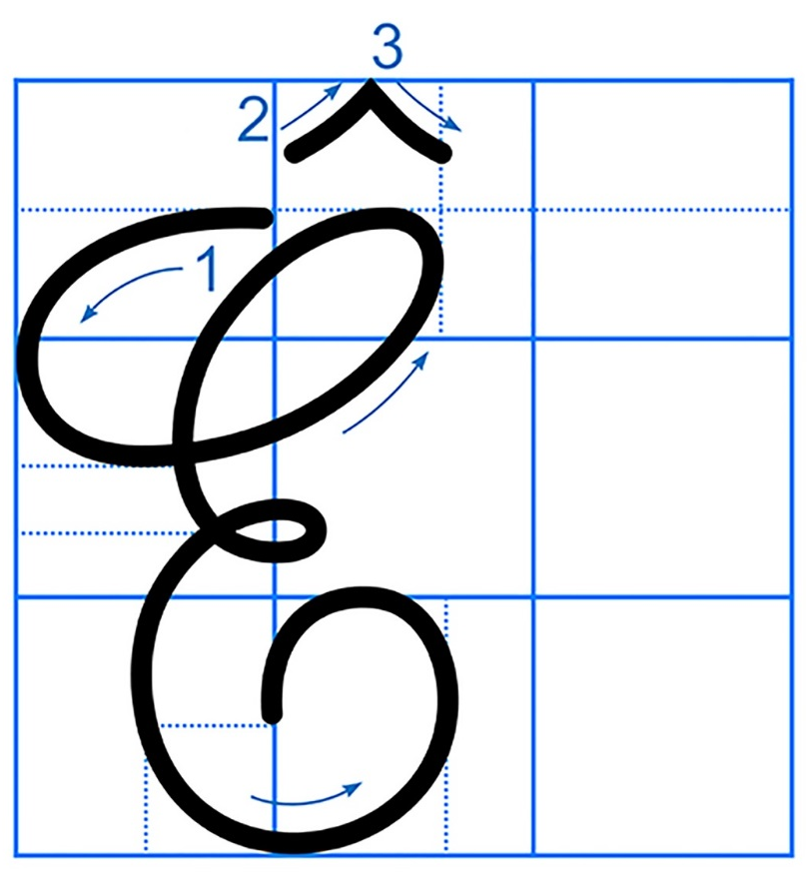
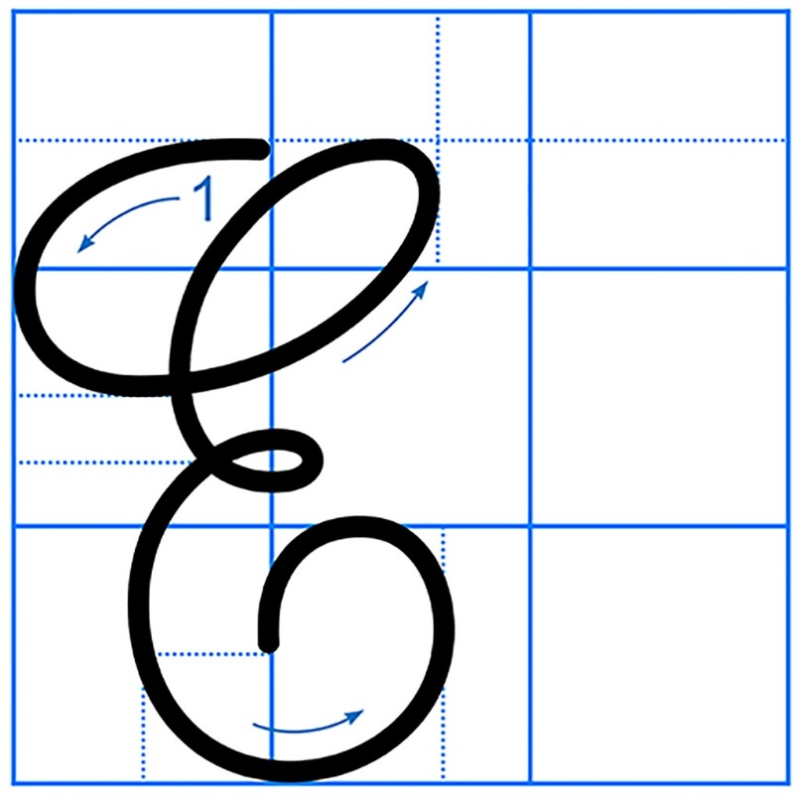
Con có nhận xét gì về chữ hoa E, Ê cỡ vừa và cỡ nhỏ?

Slide 10
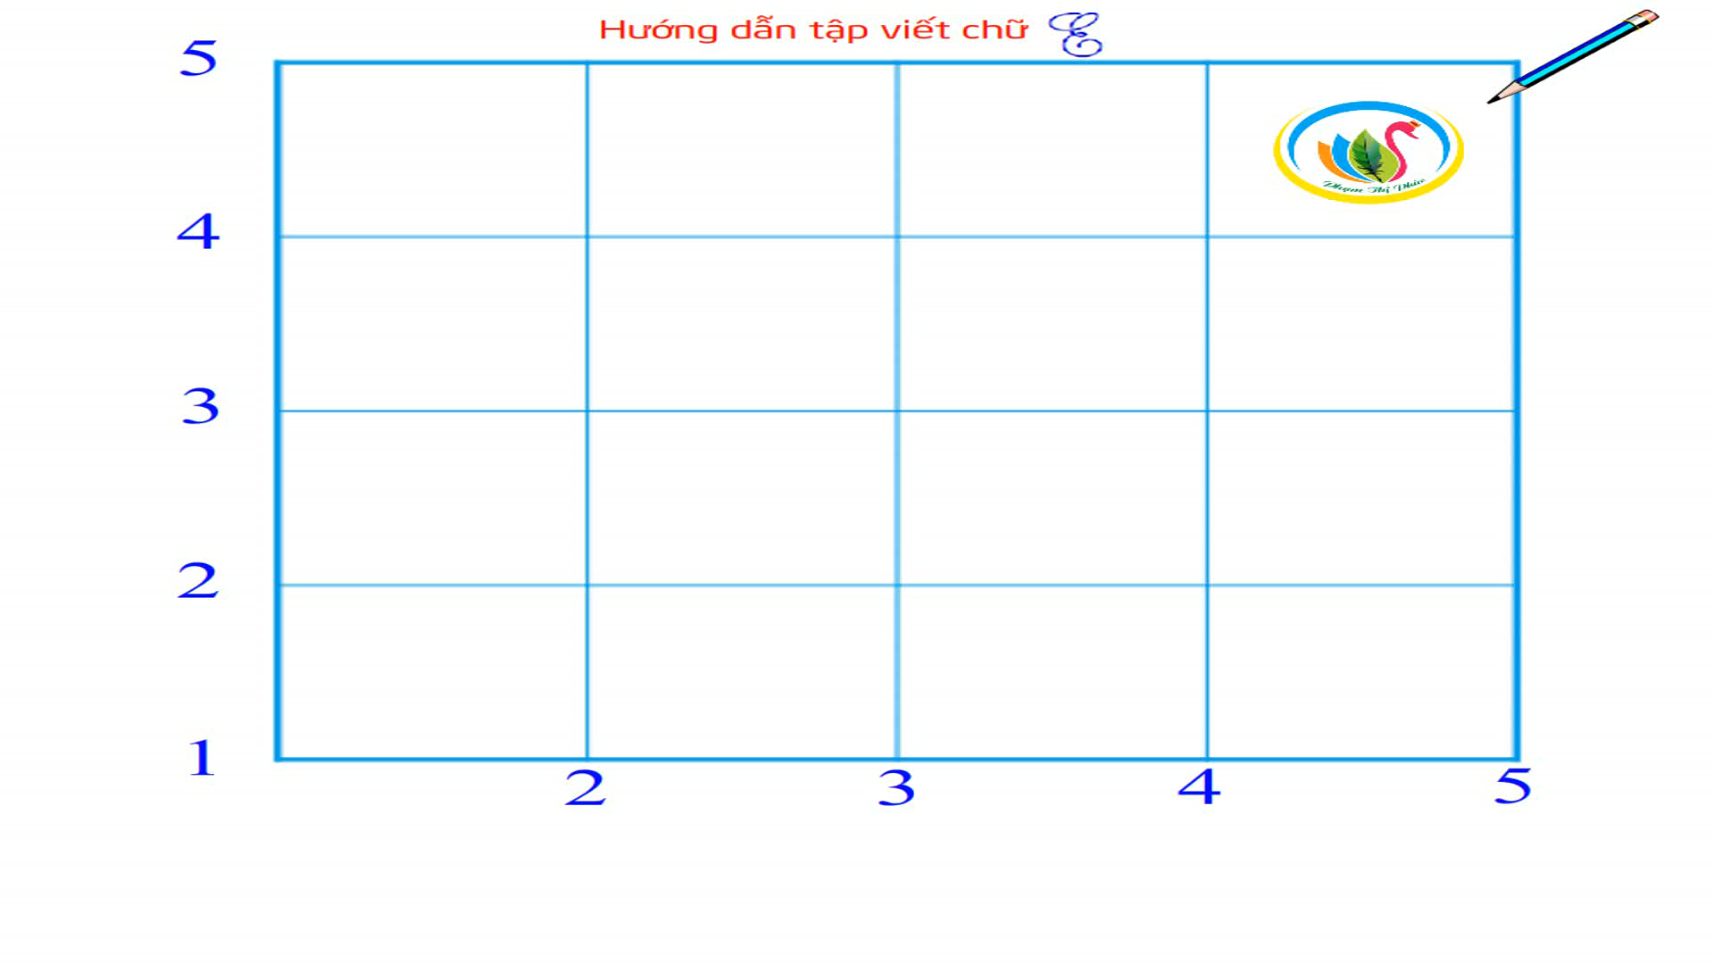
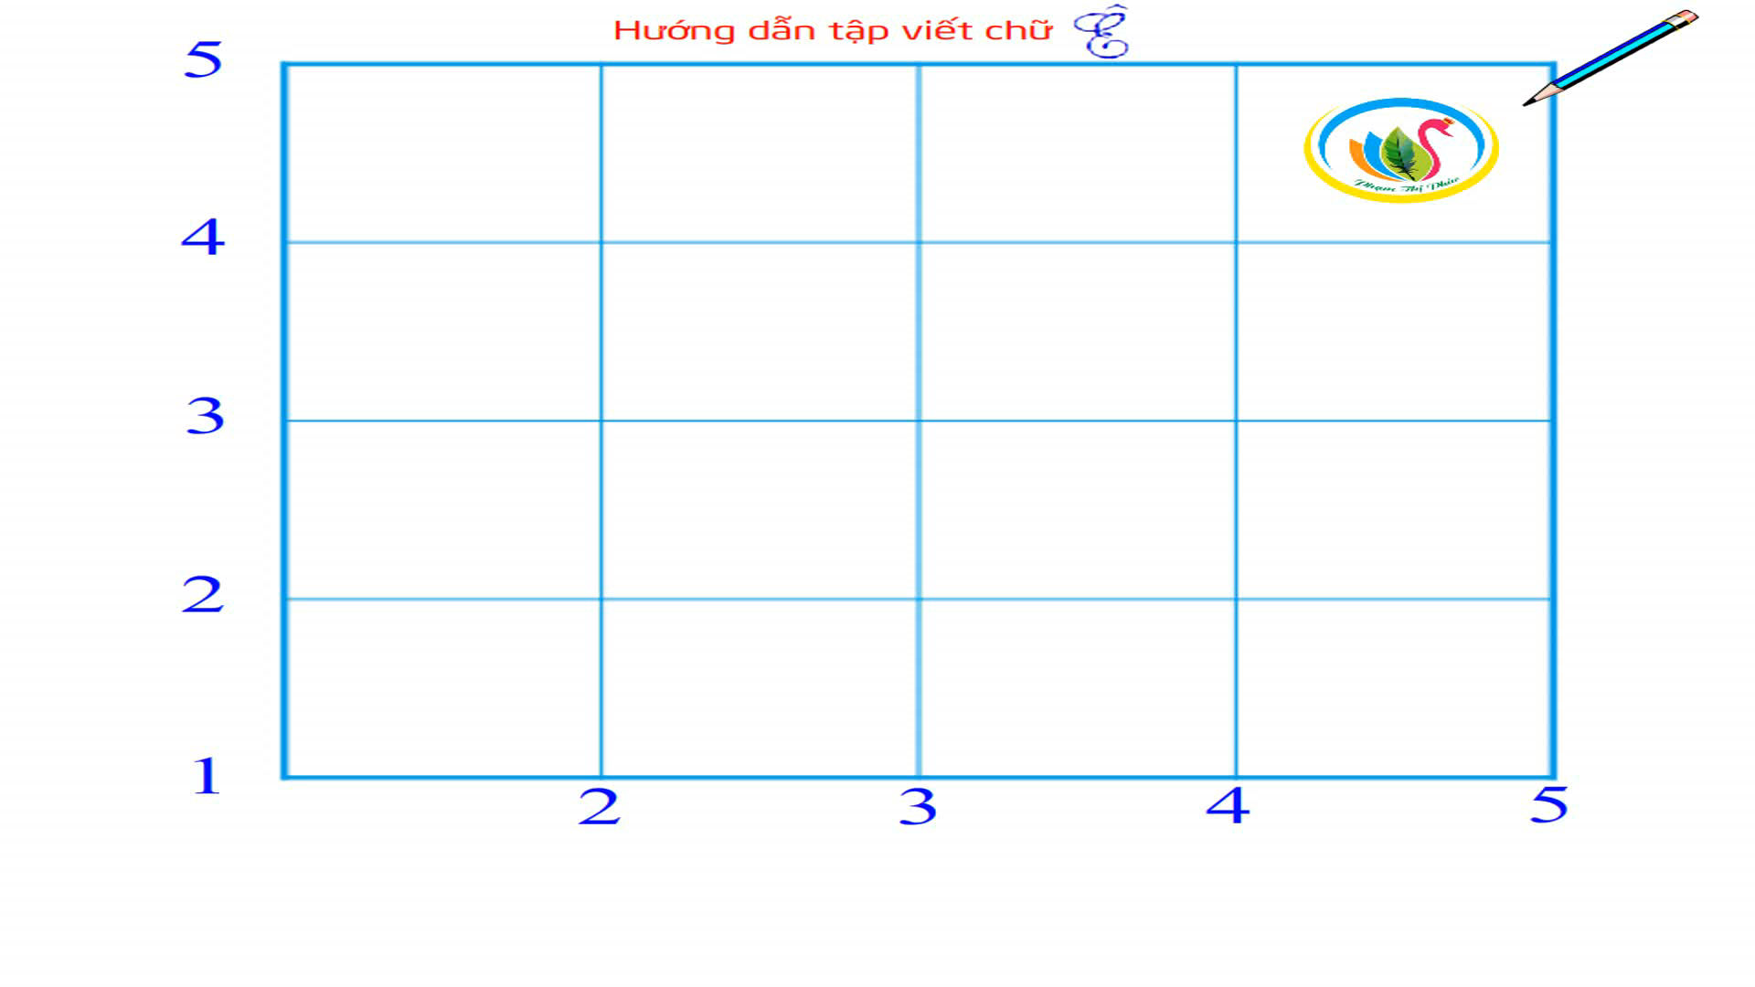

Slide 11


Viết câu ứng dụng

Slide 12
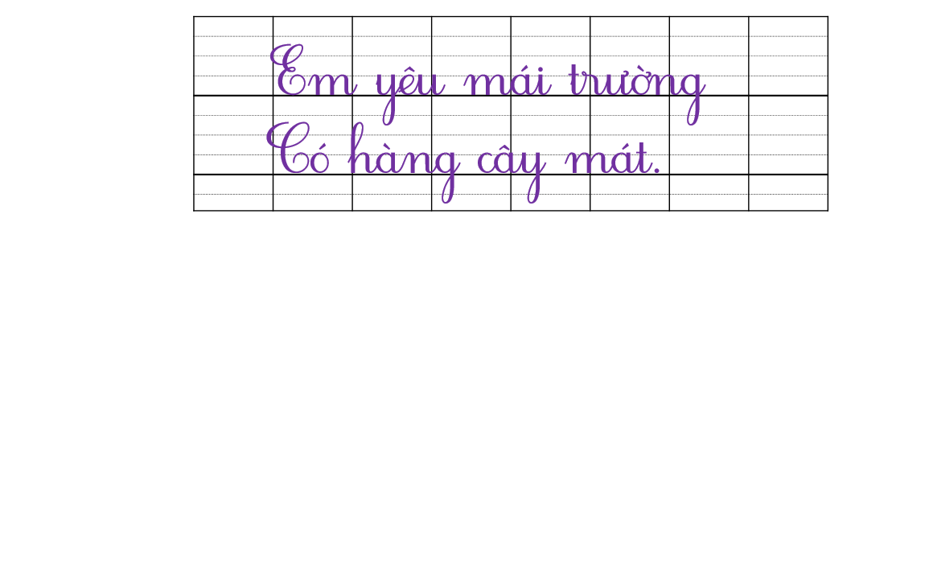

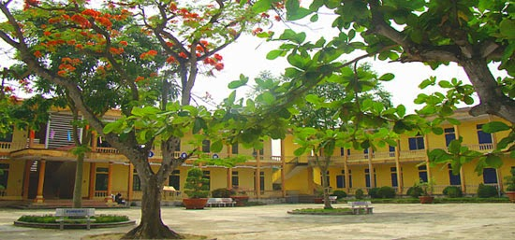
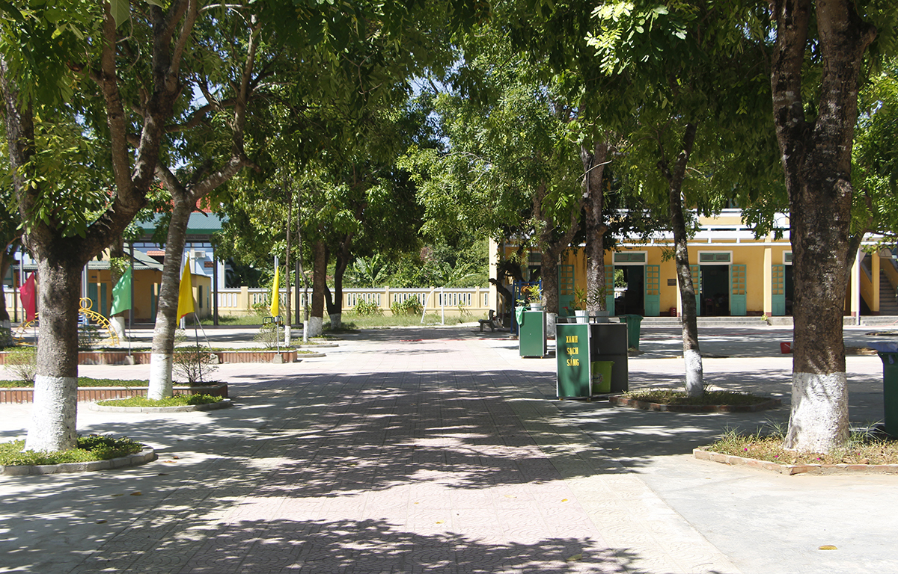

Hai câu thơ trên nói về điều gì?
Hai câu thơ trên nói về tình cảm yêu quý của bạn nhỏ với ngôi trường của mình.
Notes:
Bài giảng thiết kế bởi: Hương Thảo - tranthao121006@gmail.com

Slide 13

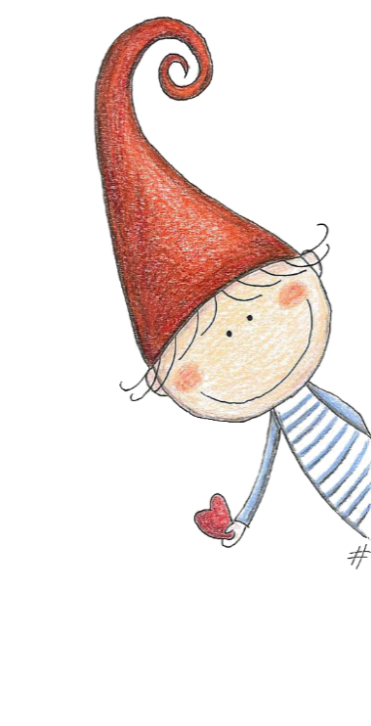

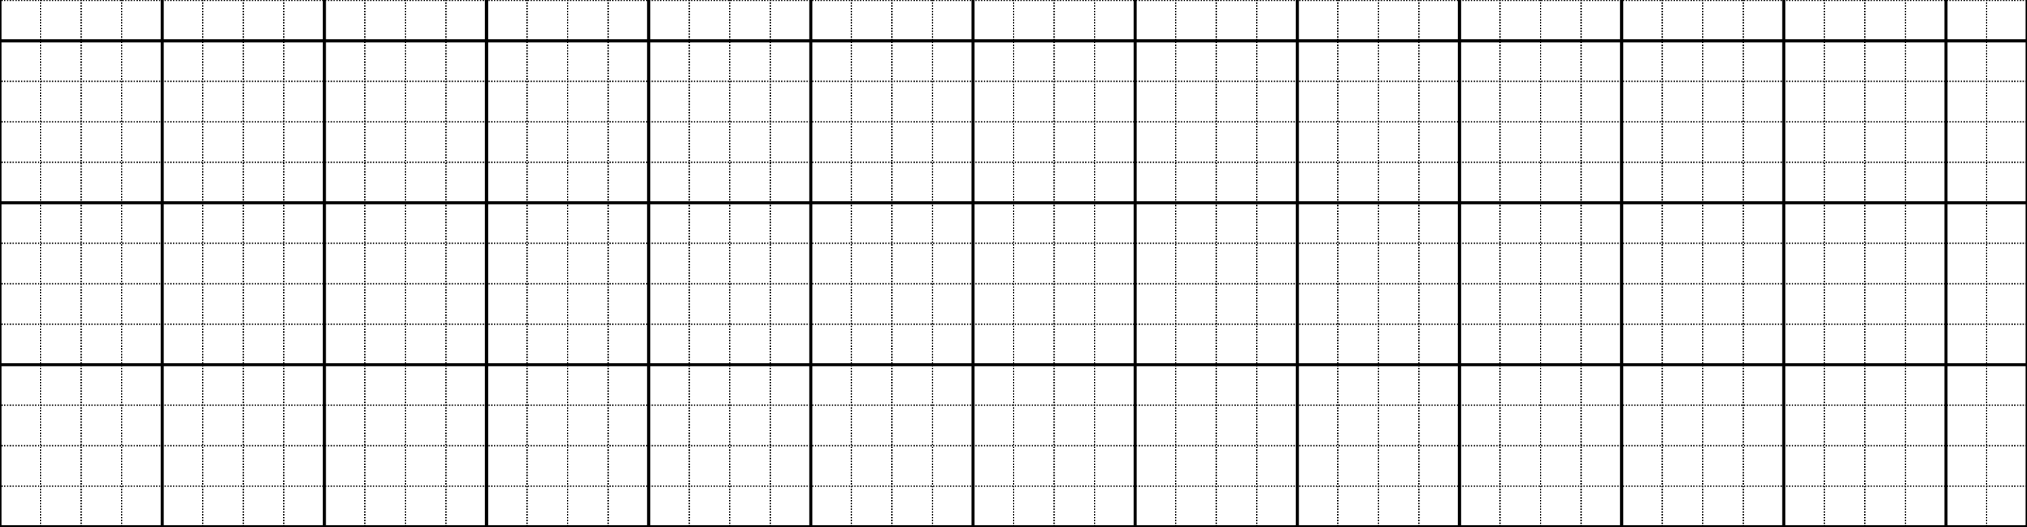
Em yêu mái trường
Có hàng cây mát

Slide 14

LIÊN HỆ
- Con có yêu ngôi trường của mình không?
- Hãy kể những việc con có thể làm để ngôi trường của mình đẹp hơn?

Slide 15
    Em yêu mái trường
    Có hàng cây mát.
Con hãy nêu độ cao của các con chữ có trong câu ứng dụng?
Con chhữ E, C, y, g, h cao 2 li rưỡi.
Con chữ s, r cao hơn 1 li, chữ t cao 1 li rưỡi.
Các conchữ còn lại cao 1 li.

Slide 16
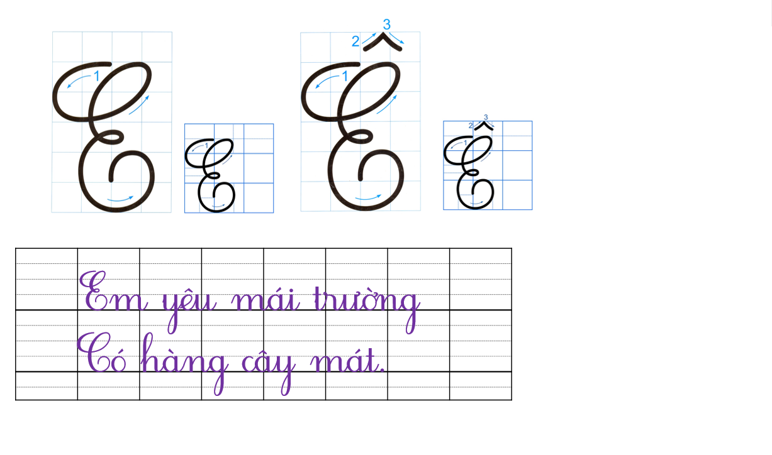




Slide 17

Tập viết
E
E
E
E
E
Ê
Ê
Ê
Ê
Ê
E
E
E
E
E
E
E
Ê
Ê
Ê
Ê
Ê
Ê
Ê

Slide 18

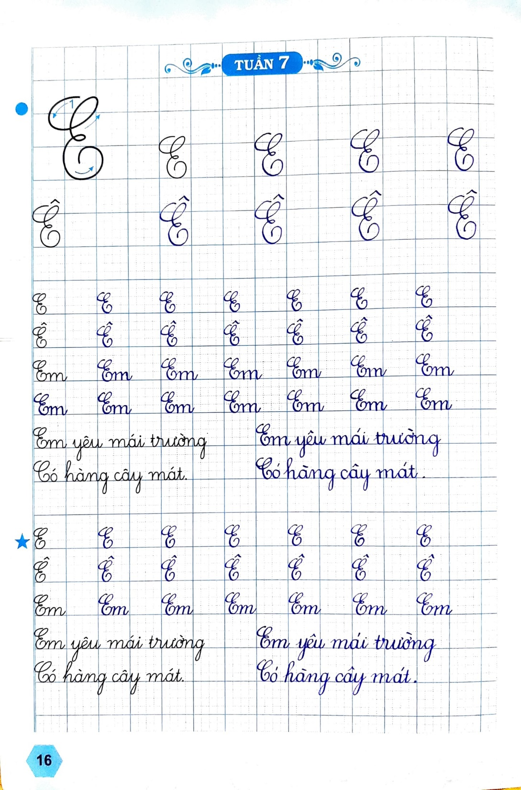
Bài viết tham khảo

Slide 19
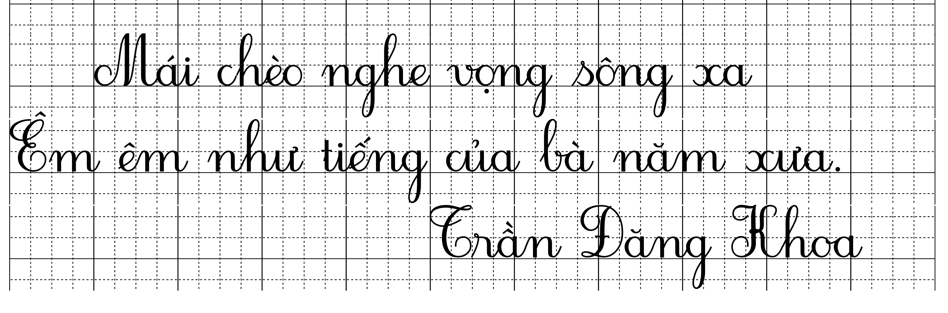
Luyện viết thêm

Slide 20


